Slide 1
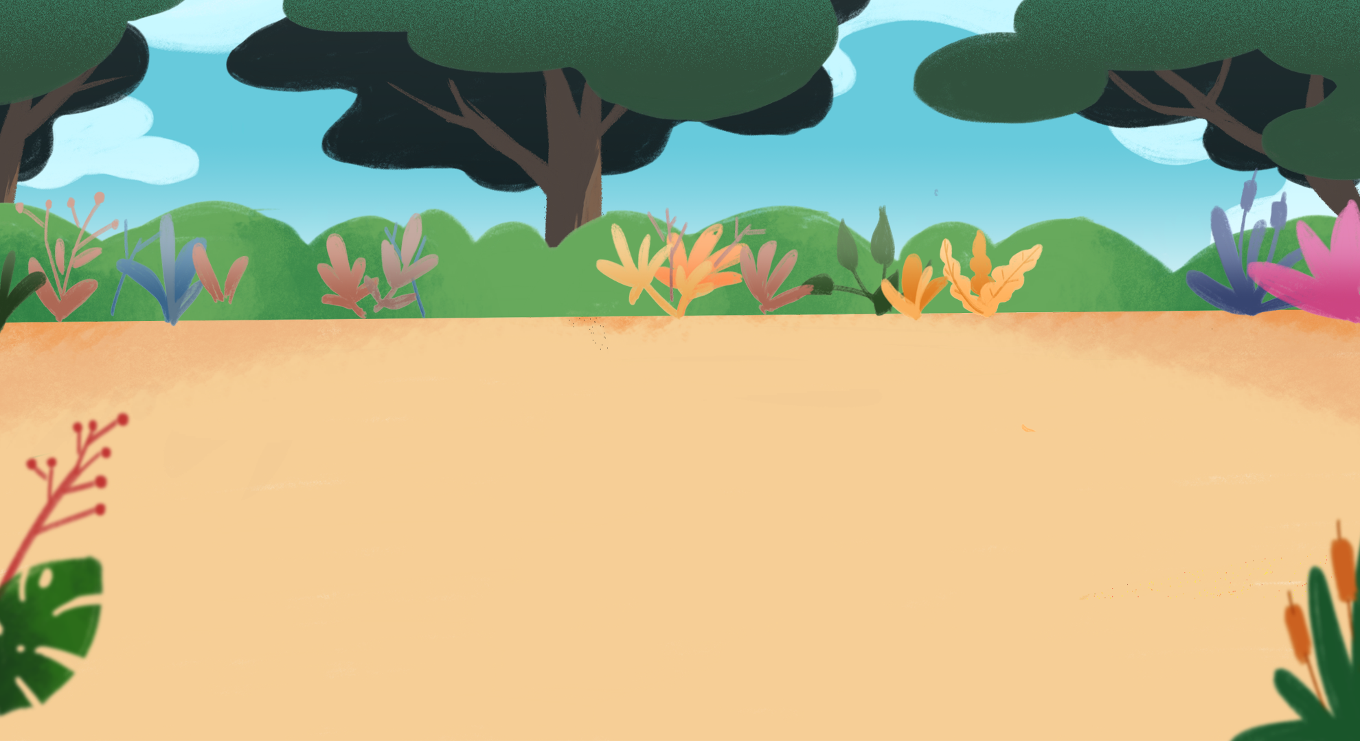


Slide 2





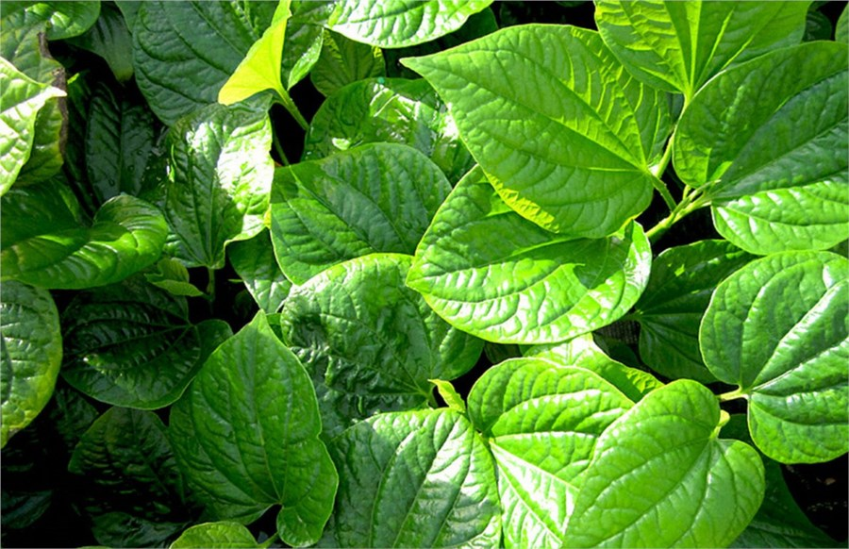







Slide 3


Lá cây thường có màu gì?
Màu xanh lục

Slide 4
Lá thường có các bộ phận chính nào?
Gân lá, cuống lá, phiến lá

Slide 5
Kể tên các lá cây có dạng hình bầu dục
Lá ổi, lá chuối, lá lộc vừng, …

Slide 6
Kể tên các lá cây có dạng hình tròn
Lá sen, lá súng, lá rau má…

Slide 7




Thứ……ngày…..tháng……năm…….

Slide 8


Slide 9

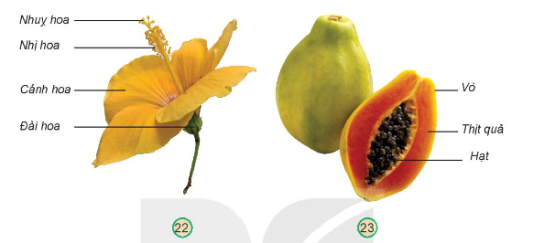
1. Chỉ, nói tên các bộ phận của hoa và quả.
Các bộ phận của hoa: nhụy hoa, nhị hoa, cánh hoa, đài hoa
Các bộ phận của quả: Vỏ, thịt quả, hạt

Slide 10
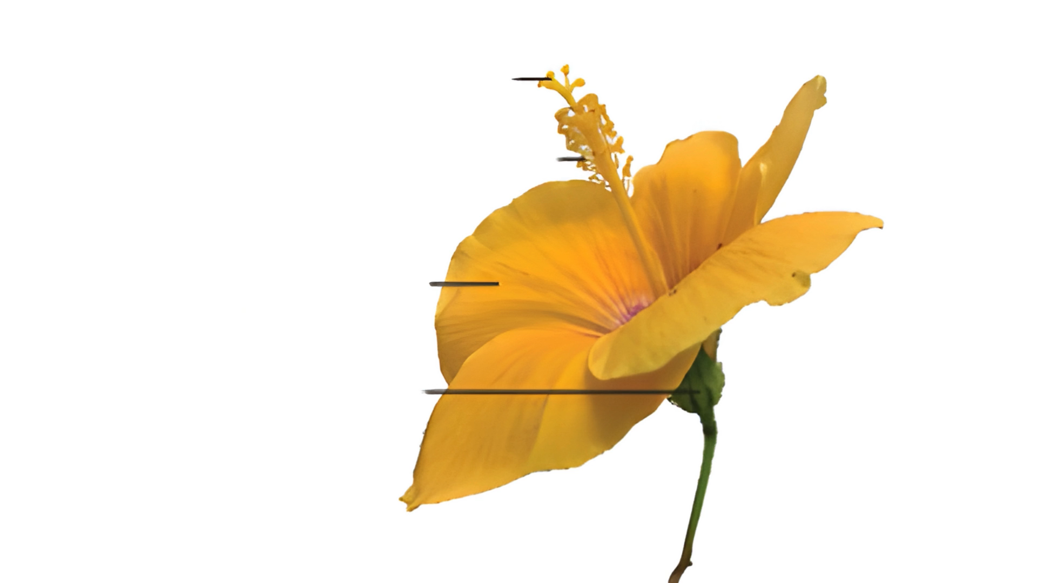

Slide 11
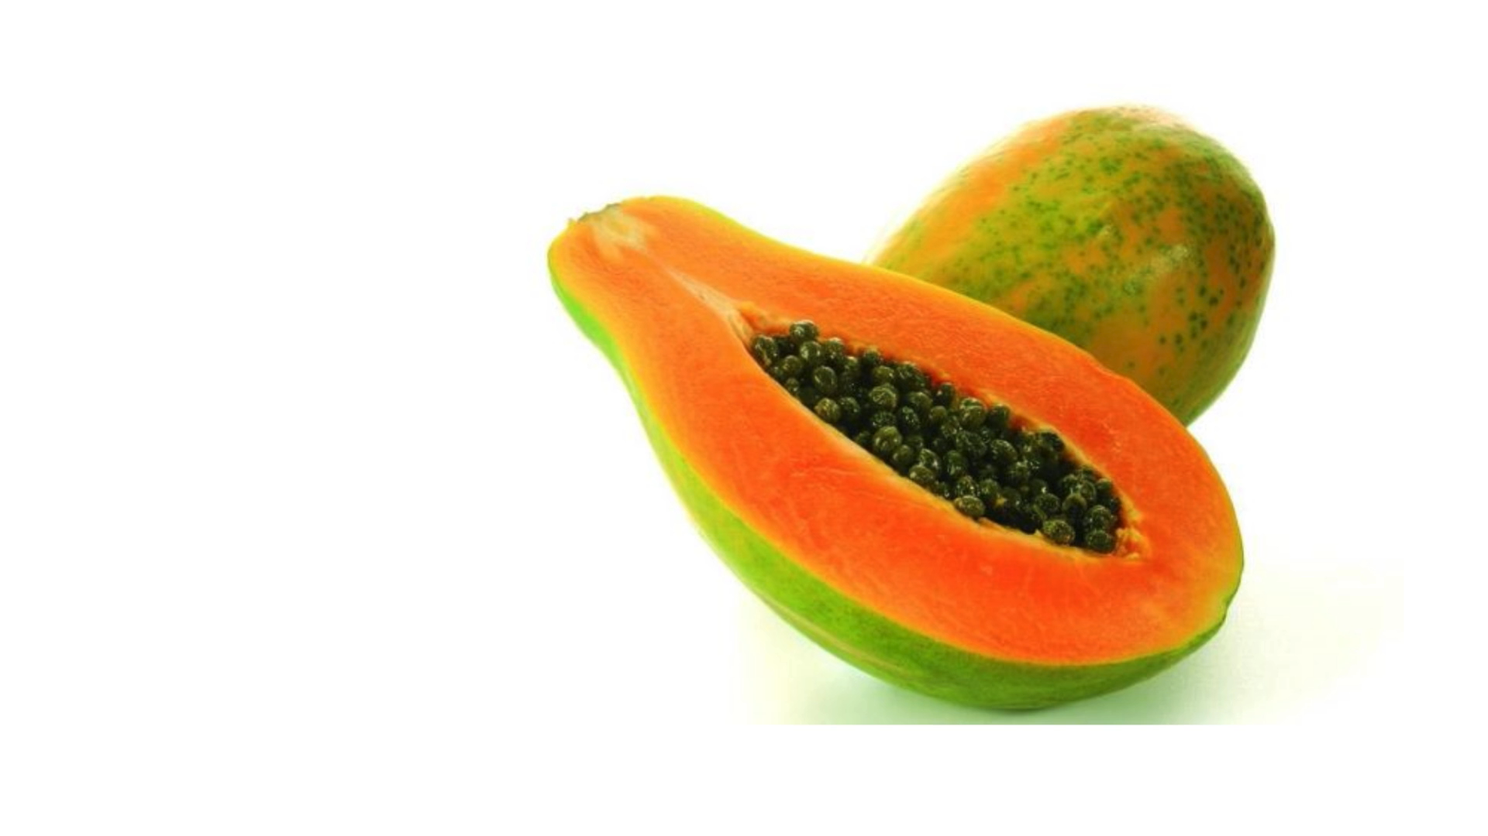

Slide 12
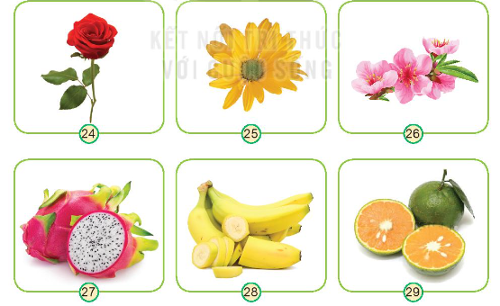
2. Nhận xét và so sánh về màu sắc, hình dạng của hoa, quả.

Slide 13
 | Màu sắc | Hình dạng
Hoa hồng | Đỏ | Các cánh hoa xếp chồng lên nhau
Hoa cúc | Vàng | Các cánh hoa xếp chồng lên nhau
Hoa đào | Hồng | Các cánh hoa xếp đôi diện nhau
Quả thanh long | Vỏ hồng, ruột trắng | Tròn, có cuống ngoài quả
Quả chuối | Vàng | Dài
Quả cam | Vỏ xanh, ruột cam | Tròn trơn

Slide 14


Slide 15








Slide 16
Thi viết nhanh tên các loại hoa, quả mà em biết vào phiếu.
Tên các loài hoa | Tên các loại quả

Slide 17




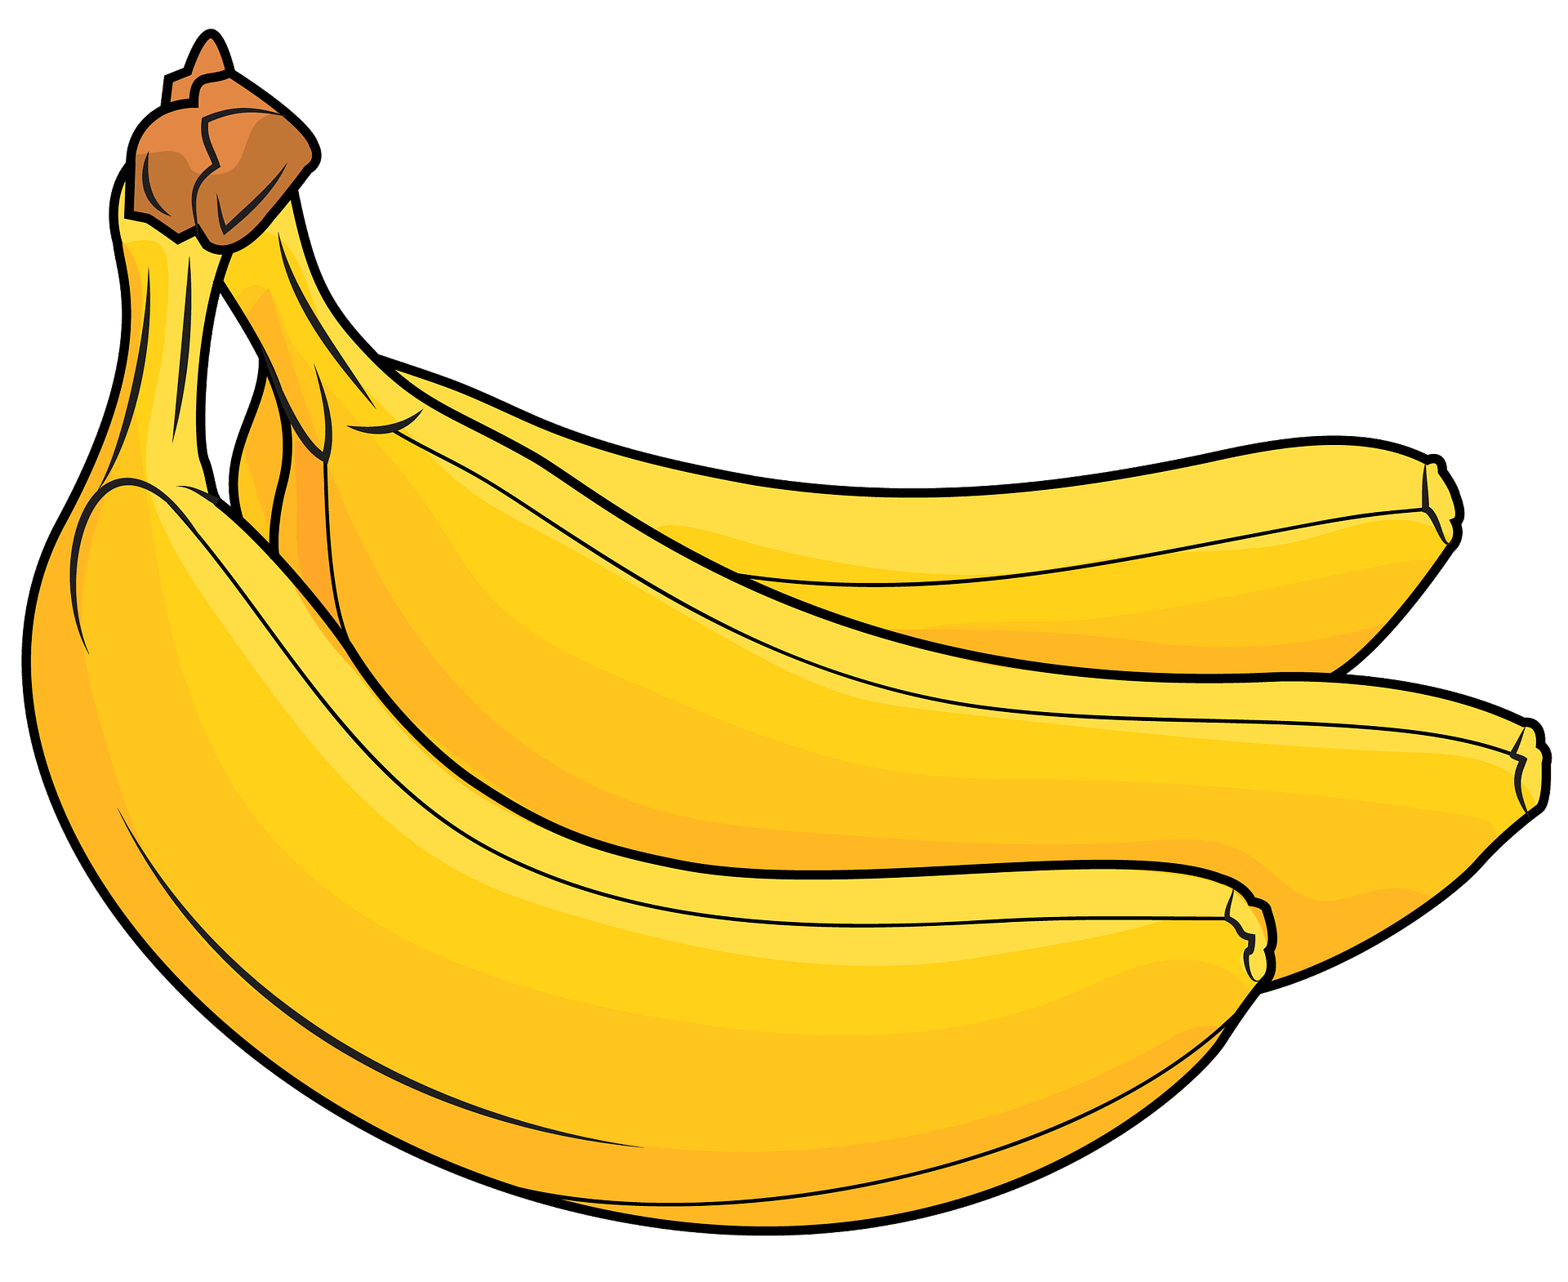

3p

Slide 18


Slide 19
Ra vườn trường, quan sát và ghi chép những gì các em quan sát được và viết vào phiếu:
Tên cây | Đặc điểm
 | Rễ | Thân | Lá | Hoa | Quả

Slide 20





